Slide 1
TRƯỜNG TH-THCS-THPT NAM SÀI GÒN
MĨ THUẬT 8
GV: PHAN THỊ VÂN ANH
GMAIL: phanvananhqlvh@gmail.com

Slide 2
Kiểm tra đồ dùng học tập:
Vở thực hành (giấy A4),
màu vẽ, bút chì, gôm, sgk,…

Slide 3
Bài 33-34: VẼ TRANH
ĐỀ TÀI TỰ CHỌN
I/ Tìm và chọn nội dung đề tài
II/ Cách vẽ tranh
III/ Thực hành: Vẽ tranh đề tài tự chọn

Slide 4
i. Tìm và chọn nội dung đề tài
Tìm và chọn nội dung đề tài theo ý thích của mình.
Vd:
Vui chơi
Lao động
Học tập
Lễ hội
Phong cảnh

Slide 5
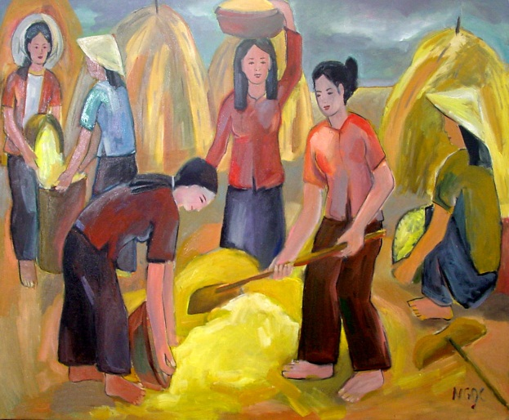
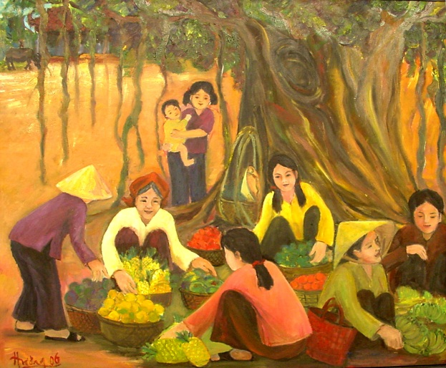
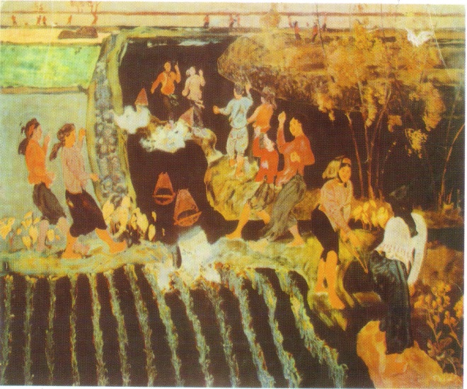
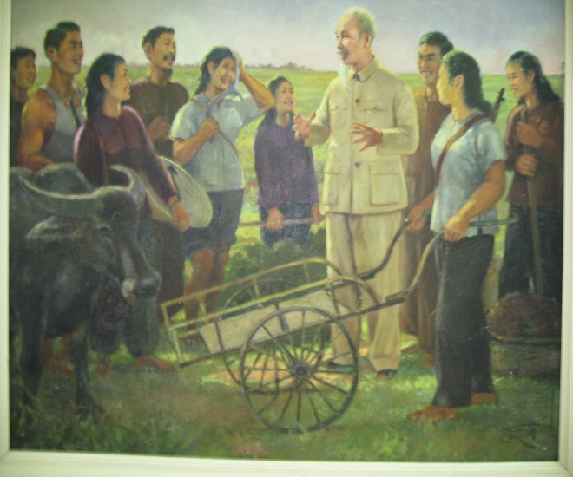
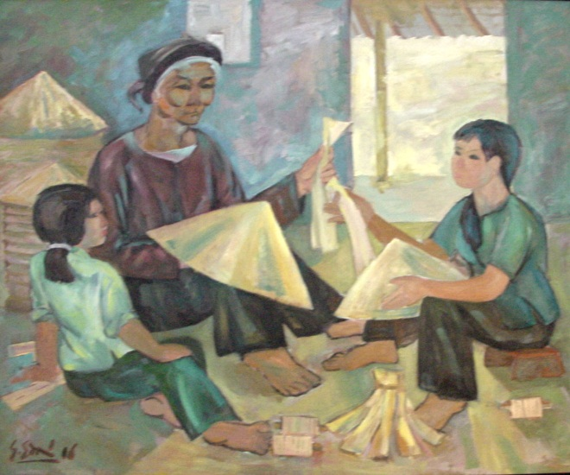
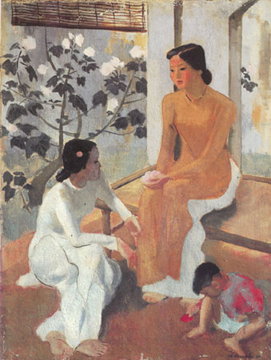
TRANH THAM KHẢO
Tranh cña ho¹ sÜ

Slide 6
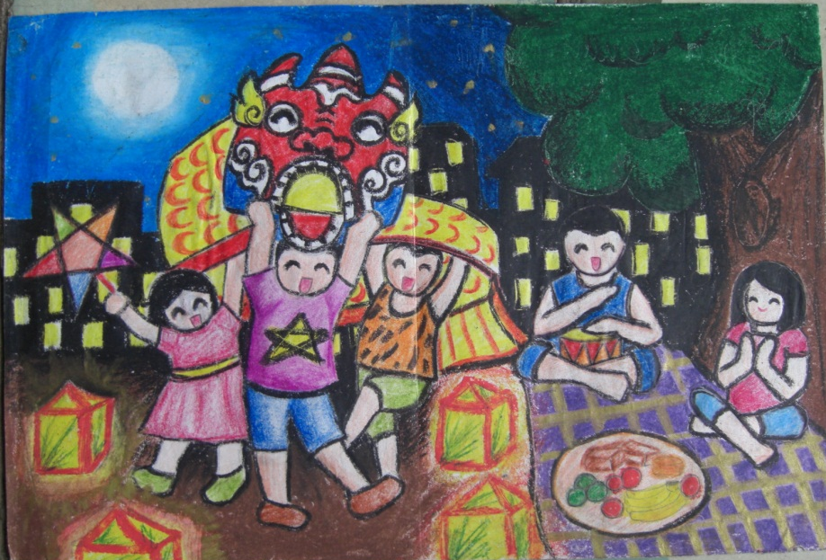
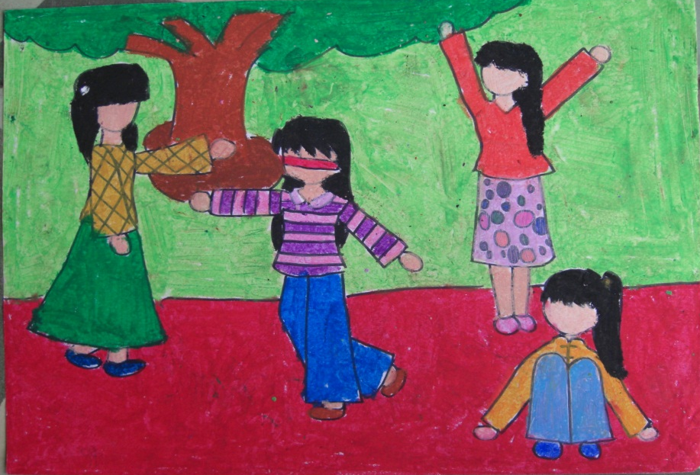
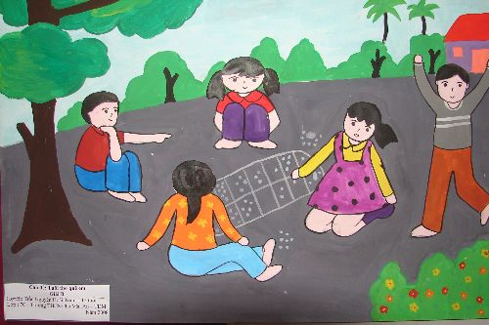
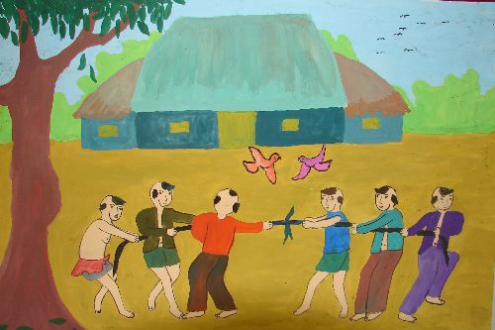
TRANH THAM KHẢO
Néi dung vui ch¬i

Slide 7
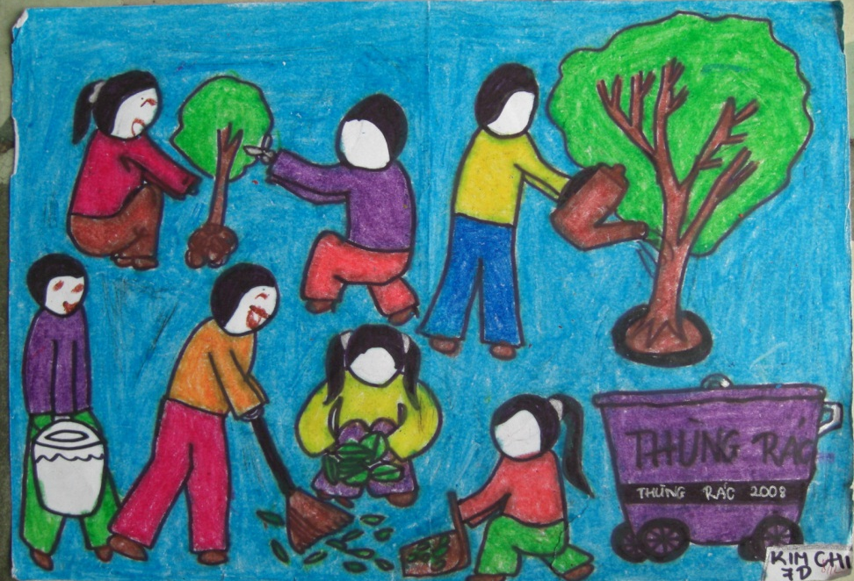
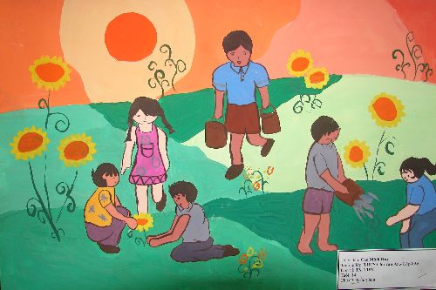
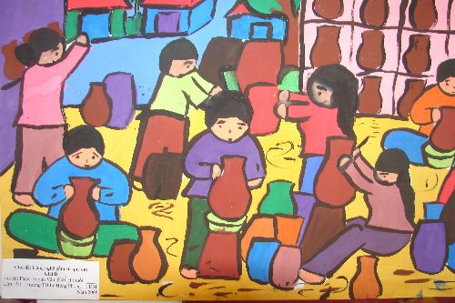
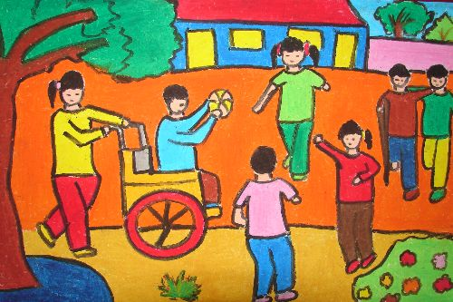
TRANH THAM KHẢO
Néi dung lao ®éng

Slide 8
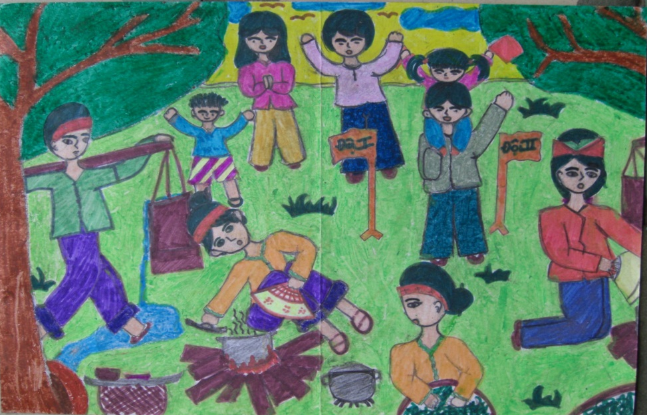
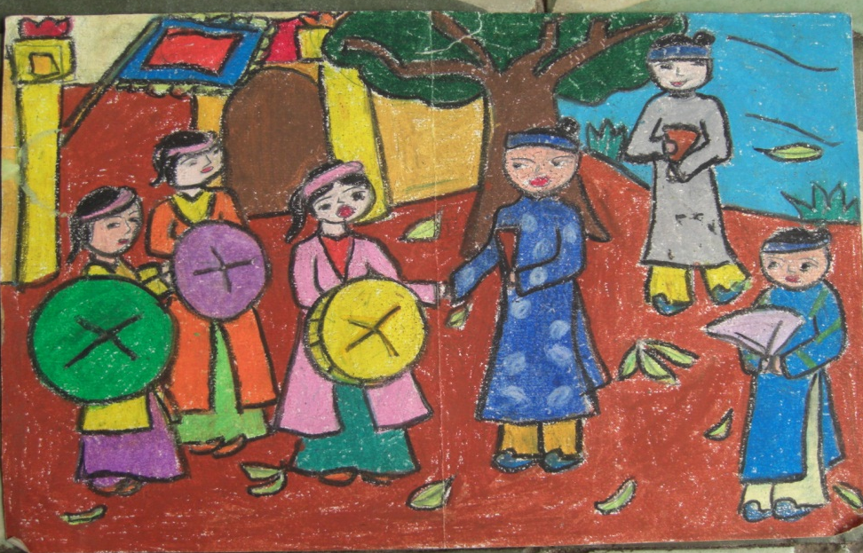
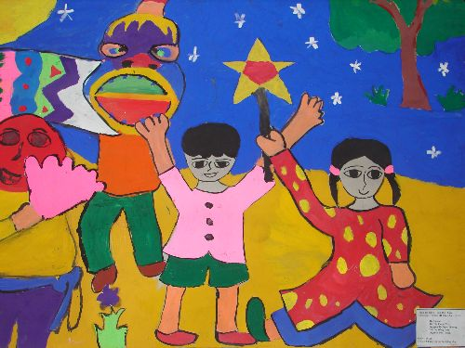
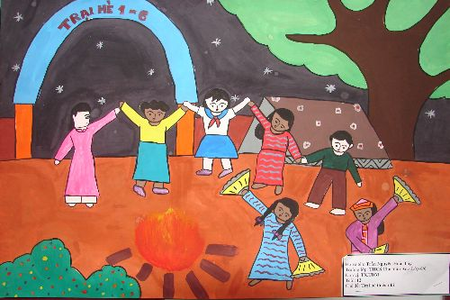
TRANH THAM KHẢO
Néi dung lÔ héi

Slide 9
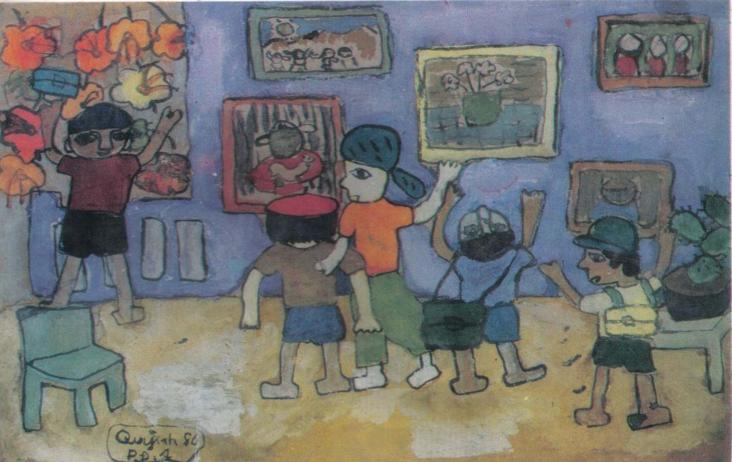
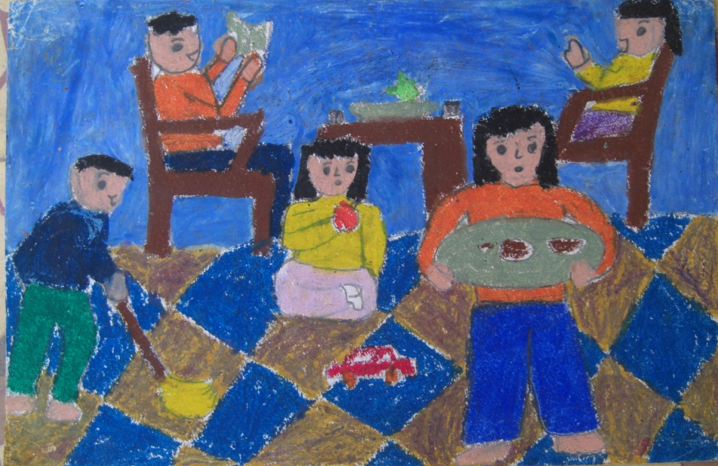
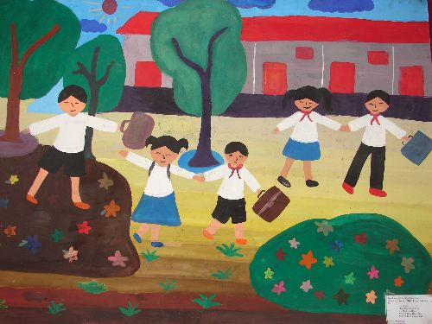
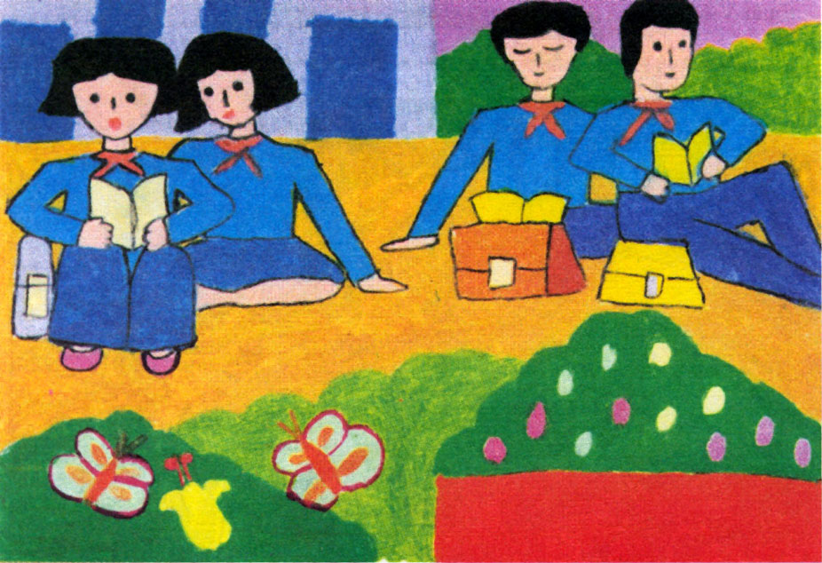
TRANH THAM KHẢO
Néi dung häc tËp

Slide 10
MỞ ĐẦU
II. Cách vẽ tranh
BƯỚC 1: TÌM VÀ CHỌN NỘI DUNG ĐỀ TÀI
BƯỚC 2:VẼ PHÁC CÁC MẢNG CHÍNH PHỤ
BƯỚC 3: VẼ KHÁI QUÁT HÌNH ẢNH CHÍNH, PHỤ
BƯỚC 4: VẼ CHI TIẾT
BƯỚC 5: HOÀN THIỆN VÀ TÔ MÀU.
1.1.3.

Slide 11
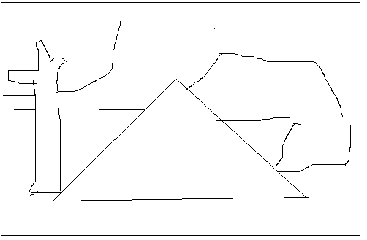
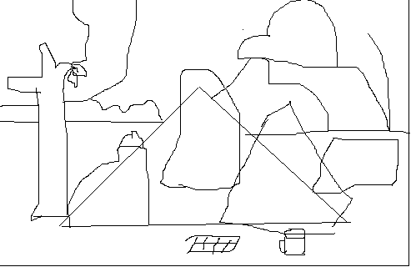
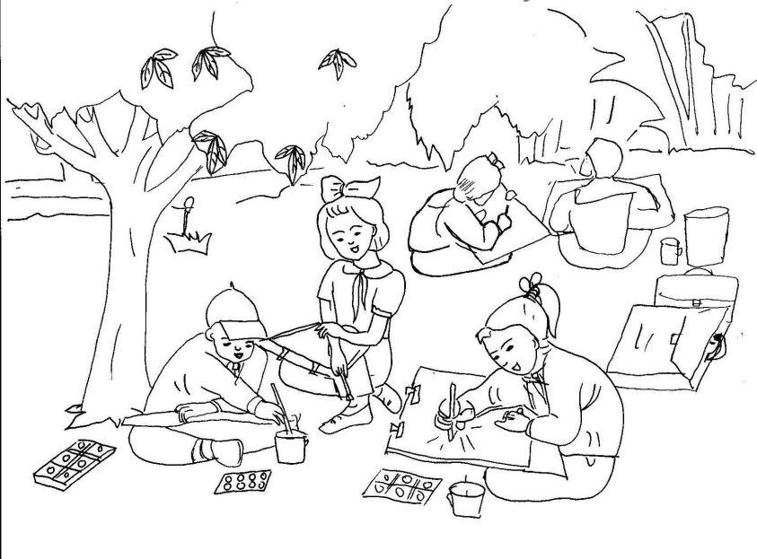
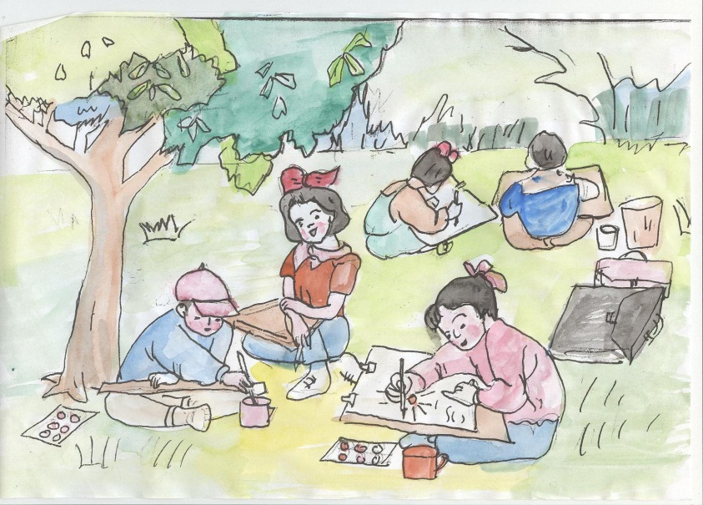
b­ước 2
b­ước 3
b­ước 4
b­ước 5

Slide 12
III. Thực hành:
Em hãy vẽ một bức tranh đề tài tự chọn mà em thích.
Vẽ trên giấy A4.

